Slide 1
КГП на ПХВ
«Городская поликлиника №1»
Управления общественного здравоохранения г.Алматы
ОТЧЕТ
за 12 месяцев 2023 года
Директор:
Немтина Наталья Владимировна
Алматы - 2024

Slide 2
ХАРАКТЕРИСТИКА ПРЕДПРИЯТИЯ
КГП на ПХВ «Городская Поликлиника №1» оказывает амбулаторно-поликлиническую помощь взрослому и детскому населению и находится по адресу:
г. Алматы, Медеуский район, ул. Гоголя, 53.
Также функционирует детское отделение, которое находится по адресу:
г. Алматы, Медеуский район, ул. Пушкина, 26.
В поликлинике функционируют: терапевтическое отделение; педиатрическое отделение; отделение специализированной помощи; физиотерапевтическое отделение; рентгенологическое отделение; женская консультация; кабинет УЗИ; кабинет функциональной диагностики; кабинет ФГДС; | кабинет планирования семьи; кабинет здорового ребенка; кабинет пожилого человека; отделение реабилитации; отделение профилактики и социально-психологической помощи (имеется комната релаксации); дневной стационар на 20 коек; платное отделение (в том числе, стоматологический кабинет).

Slide 3
СТРУКТУРА НАСЕЛЕНИЯ
Общая численность прикрепленного населения за 2023г. – 56607 (из них взрослое население – 38546, дети до 14 лет – 16075, подростки – 1986, дети до 1 года – 733, женщины фертильного возраста – 16206).
Территория обслуживания включает в себя район: Медеуский р-он – 49347 и Жетысуйский р-он – 7260.

Slide 4
Основные показатели деятельности
Плановая мощность предприятия рассчитана на 770 посещений в день.

Slide 5
Количество обслуживаемого детского населения в сравнении 12 месяцев 2022- 2023 г.г.
Всего детей | 2022 год | 2023 год
до 14 лет 11 мес. 29 дней | 16 420 | 16075
До 1 года | 771-4,7% | 520-3,23%
1-2 года | 999-6,0% | 902-5,7%
1-5 лет | 4 265-26,0% | 1176-7,6%
Неорганизованные | 3 004-18,3% | 3194-19,9%
Организованные | 3152-19,2% | 3773-23,6%
Школьники | 10 264-62,5% детей | 8446-52,5% детей
Группа здоровья I группа | 9 265-56,4% | 9 162-57,0%
Группа II | 5 396-32,9% | 5 297-33,01%
Группа III | 1 597-9,7% | 1 511-9,4%
Группа IV | 150-0,9% | 148-0,89%
V группа | 12-0,01% | 15-0,01%

Slide 6
Обеспеченность и работа с кадрами по состоянию на 2023 год
Показатель укомплектованности | 2022 | 2023
Кол-во штатных единиц | 453,25 | 482,75
Занято должностей | 446,50 | 478,50
Укомплектованность | 98,51% | 99,17%
Врачи (%) | 83% | 97%
Средним медицинский персонал (%) | 86% | 100%
Младший медицинский персонал (%) | 79,50 | 100%
Прочий персонал

Slide 7
Категорийность и работа с кадрами по состоянию на 31.12.2023 год
Наименование должностей | Количество физических лиц | из них, физических лиц
 |  | Отличник здравоохранения | Высшая категория | Первая категория | Вторая категория | Категорийность | Повышение квалификации на 2023 год
Врачи | 103 | 9 | 33 | 13 | 17 | 32% | 52
СМП | 198 | - | 70 | 22 | 24 | 36% | 77
ММП | 30 | - | - | - | - | - | -
Прочие | 71 | - | - | - | - | - | 4
Всего: | 402 | 9 | 103 | 35 | 41 | - | 133

Slide 8

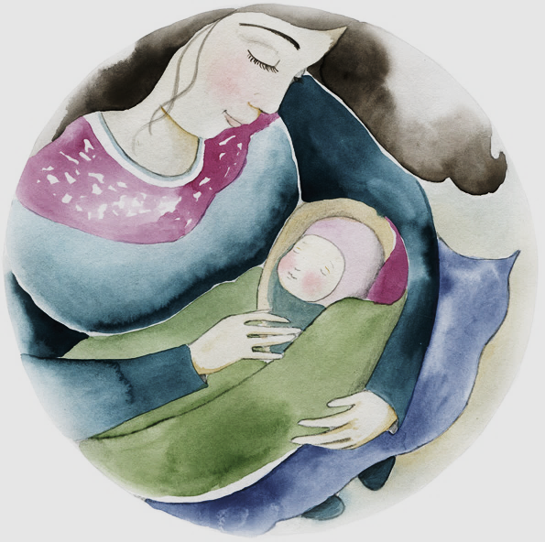
ПОКАЗАТЕЛИ ПО ДЕМОГРАФИИ
(из расчета на 1000 человек)
Уровень рождаемости
Уровень смертности
Естественный рост
населения

Slide 9
Анализ смертности в сравнении 12 месяцев 2022 – 2023 г.г.
2023г. - Из 195 умерших – 29 (14,8%)
трудоспособный возраст
2022г. – Из 283 умерших (13,7%)
трудоспособный возраст
Количество умерших на дому составляет - 113 случаев (57%) (старше 65 лет).

Slide 10
ЖЕНСКАЯ КОНСУЛЬТАЦИЯ
Взято на учет по беременности по итогам 2022 - 2023 г.г.

Slide 11
Показатели «Беременность и роды» по итогам 2022-2023 г.г.

Slide 12
Перинатальная смертность по итогам 2022 - 2023 г.г.

Slide 13
ТУБЕРКУЛЁЗ по состоянию 12 месяцев 2022 - 2023 год
Показатели | 2022 г | 2023 г | Пороговое значение
Заболеваемость | 11 новых случаев (18,3%) | 10 новых случаев (17,6%) | Уменьшение значения показателя отчетного периода по сравнению с предыдущим на 0,7 %
Смертность | 0 | 0
Выявление бактериоскопическим методом (ВОЗ 5-10%) | 4 (+) из 35 11,4% | 7 (+) из 66 10,6% | Выполнение городского показателя
Доля запущенных случаев туберкулеза | 0% | 0% | 0%

Slide 14
ОНКОЛОГИЯ по итогам 12 месяцев 2022 – 2023г.г.

Slide 15
2023г.
По онкологии из 11 запущенных (4 стадии) случаев:
- 1 случай перевод с ГП №16;
- 4 случая - пациенты прибыли из области, не взятыми на Д-учет в ЭРОБ;
- 1 случай перевод из г. Астана;
- 2 случая - позднее обращение пациентов (были неоднократно приглашены на осмотр, но на осмотры не являлись).
Из 11 запущенных случаев – 4 визуальной локализации (3-4 стадии) – 7,1%:
- 3 случая – Рак молочной железы (2 случая позднее обращение пациентов, 1 случай переезд из области)
- 1 случай Рак предстательной железы (перевод с ГП №16 без взятия на Д-учет)
2022г.
Из 14 запущенных случаев (4 стадии) – 5 случаев визуальной локализации, что составляет – 7,2%.
Отмечается незначительное снижение случаев визуальной локализации по сравнению с 2022 годом.
ОНКОЛОГИЯ по итогам 12 месяцев 2022 – 2023г.г.

Slide 16
ИНВАЛИДНОСТЬ
Первичный выход на инвалидность (трудоспособного возраста)
 | За 12 мес. 2022г. | За 12 мес. 2023г.
Всего инвалидов | 201 | 265
1 группа | 9 | 11
2 группа | 98 | 130
3 группа | 94 | 124
Трудоспособный возраст | 39-11,3% | 41-12,4%
Из них первичный выход на инвалидность | 39 | 41
Из них:
Онкология | 17-5,0% | 20-6,0%
Терапия | 6-1,5% | 4-1,2%
БСК | 3-0,8% | 5-1,5%
Невропатология | 8-2,3% | 3-0,9%
Офтальмология, отоларингология | 2-1,4% | 5-1,5%
Хирургия | 1-0,3% | 3-0,9%
Туберкулез | 2-0,5% | 2-0,5%
Реабилитация полная | 20 | 11
Реабилитация частичная | 17 | 18

Slide 17
Структура детской инвалидности
Примечание:
Всего детей инвалидов за 2023 год-158 (за 2022 год-163)
На 1 месте заболевания ЦНС - 67, что составляет 42,4%;
На 2 месте врожденные пороки развития – 22 -13,9%;
На 3 месте болезни Болезни эндокринной системы -21 -13,2%.

Slide 18
Реабилитация (3 этап)
Всего-83 сл
(на сумму
9 796 741,04тг)
В личном анамнезе болезни системы кровообращения - 18
Наличие ортопедических имплантатов суставов - 40
Состояние выздоровления после хирургического вмешательства - 13
Лечение включающее другие виды реабилитационных процедур-12

Slide 19
Стационарозамещающая помощь

Slide 20
Стационарозамещающая помощь
Нозологическая структура пролеченных случаев

Slide 21
Программа управления заболеваниями (ПУЗ)

Slide 22
АЛО по данным ИСЛО за период с 01.01. по 31.12.2023 года
Период | Кол-во нозологий | Кол-во пациентов обеспеч. | Кол-во обеспеч. рецептов | Сумма обеспеч. рецептов в тенге
с 01.01 по 31.12 2023 года | 65 | 12166 | 63023 | 822 700 791,78
в том числе:
ГОБМП | 43 | 11 695 | 59 839 | 781 256 252,08
ОСМС взрослые | 35 | 1 706 | 3 057 | 39 372 223,67
ОСМС дети | 11 | 93 | 127 | 2 072 316,03

Slide 23
Амбулаторное лекарственное обеспечения 2023 год
Анализ финансирования АЛО за счет республиканского бюджета
Название | Сумма
Заявки на 2023 год | 953 199 585,59 тенге (Окончательная заявка - 464605699,7. Дополнительная заявка - 488593885,89)
Принято товара | 780778257,74 тенге
Освоено | 778957362,2 тенге.

Slide 24
Выполнение скрининга

Slide 25
Достижение индикаторов KPI
№ п/п | Наименование индикаторов | Пороговое значение | Баллы | Всего
1 | Наличие аккредитации медицинской организации | наличие | Высшая–5б, 1 кат.–4б, 2 кат.–3б Нет категории – 0б (примечание: для ПМСП и стац отдельно, т.к. у ПМСП максим балл-4, у стац-5 б) | 3 б
2 | Кредиторская задолженность долгосрочная | 100% отсутствие | Отсутствие-5б, Наличие-0б По итогам года - 100% | 0 б
3 | Обоснованные жалобы за отчетный период (по данным ДКККМФД) | 100% отсутствие | Отсутствие-5б, Наличие-0б | 5 б
4 | Уровень удовлетворенности граждан качеством медицинских услуг | Не менее 71,0% | 71,0 % и более-5б, Менее 71,0 %-0б По ГП № 1-83,5 | 5 б
5 | Уровень оснащенности медицинских организации медицинской техникой | Не менее 80℅ | Более 80% -5б, Менее 80% - 0б По ГП №1- 98,9% | 5 б
6 | Доля медицинских организации, внедривших системы обработки, хранения и передачи медицинских изображений и интегрированных с цифровыми медицинскими аппаратами (РАСS) | Наличие | Наличие -5 б, Отсутствие-0 б По ГП №1- 50% | 5 б
7 | Доли дистанционных медицинских услуг, оказанных населению | 5 % | Более 5%- 5б, Менее 5%-0б По ГП №1-5% | 5 б
 | Итого |  | 35 б | 28 б

Slide 26
Достижение индикаторов KPI (продолжение)
№ п/п | Наименование индикаторов | Пороговое значение | Баллы | Всего
1 | Детская смертность от 7 дней до 5 лет, предотвратимое на уровне ПМСМ (ОКИ, ОРИ) | отсутствие | Отсутствие - 5 б, Наличие - 0 б | 5 б
2 | Отсутствие случаев материнской смертности, предотвратимых на уровне ПМСП | отсутствие | Отсутствие - 5 б, Наличие - 0б | 5 б
3 | Отсутствие младенческой смертности на дому | отсутствие | Отсутствие - 5 б, Наличие - 0б | 5 б
4 | Уровень госпитализации из числа прикрепленного населения госпитализированных с осложнениями болезней системы кровообращения: инфаркт миокарда, ОНМК | Не более 21,15 % | Менее 21,15 %-5б Более 21,15 -0б По ГП №1-16,7% | 5 б
5 | Охват скрининговыми осмотрами | 100 % | 100 %-5б Менее 100 %-0б По ГП №1- 100% | 5 б
6 | Впервые выявленные случаи злокачественных новообразований визуальной локализации 1-2 стадии | Не менее 77,8% | Более 77,8-5б Менее 77,8%-0б По ГП №1-78,57% | 5 б

Slide 27
Достижение индикаторов KPI (продолжение)
№ п/п | Наименование индикаторов | Пороговое значение | Баллы | Всего
7 | Охват пациентов программой управления заболеваниями (ПУЗ) с нозологиями Артериальная гипертензия, хроническая сердечная недостаточность, сахарный диабет | Не менее 30 % пациентов находящихся на «Д»-учете (согласно программе ) охват диспансерной группой за полугодие, 40 % за год | Более 30%/40 %-5б Менее 30%/40 %-0б По ГП №1 - 35% | 5б
8 | Своевременно-диагностированный туберкулез легких | 100% | 100% -5б Менее 100% – 0б По ГП №1- 100% | 5б
9 | Количество посещений организаций здравоохранения, оказывающих ПМСП, на одного жителя в год | 5,59% | 5,59 и более -5б Менее 5,59 – 0б По ГП №1-5,63% | 5б
10 | Охват вакцинацией, ревакцинацией подлежащего контингента против коронавирусной инфекции | Не менее 50 ℅ от плана | Более 50℅ -5б Менее 50℅-5б Выполнение вакцинации-100% Ревакцинации-82% | 5б
11 | Заболеваемость ожирением среди детей (0-14 лет) | 148,9 на 100 тыс. населения того же возраста | 148,9 и менее – 5 б Более 148,9– 0 По ГП №1 – 49,72 | 5б
 | Итого |  | 55 б | 55 б

Slide 28
Обращения физических и юридических лиц

Slide 29
«Анализ финансового состояния на основе бухгалтерской
(финансовой) отчетности»
2022-2023г.г.

Slide 30
Абсолютные показатели финансовой устойчивости
Источники финансирования в динамике
2 037 700,07 тыс.тенге
2 207 455,02 тыс.тенге

Slide 31
Основные показатели доходов и расходов 2022-2023г.г.

Slide 32
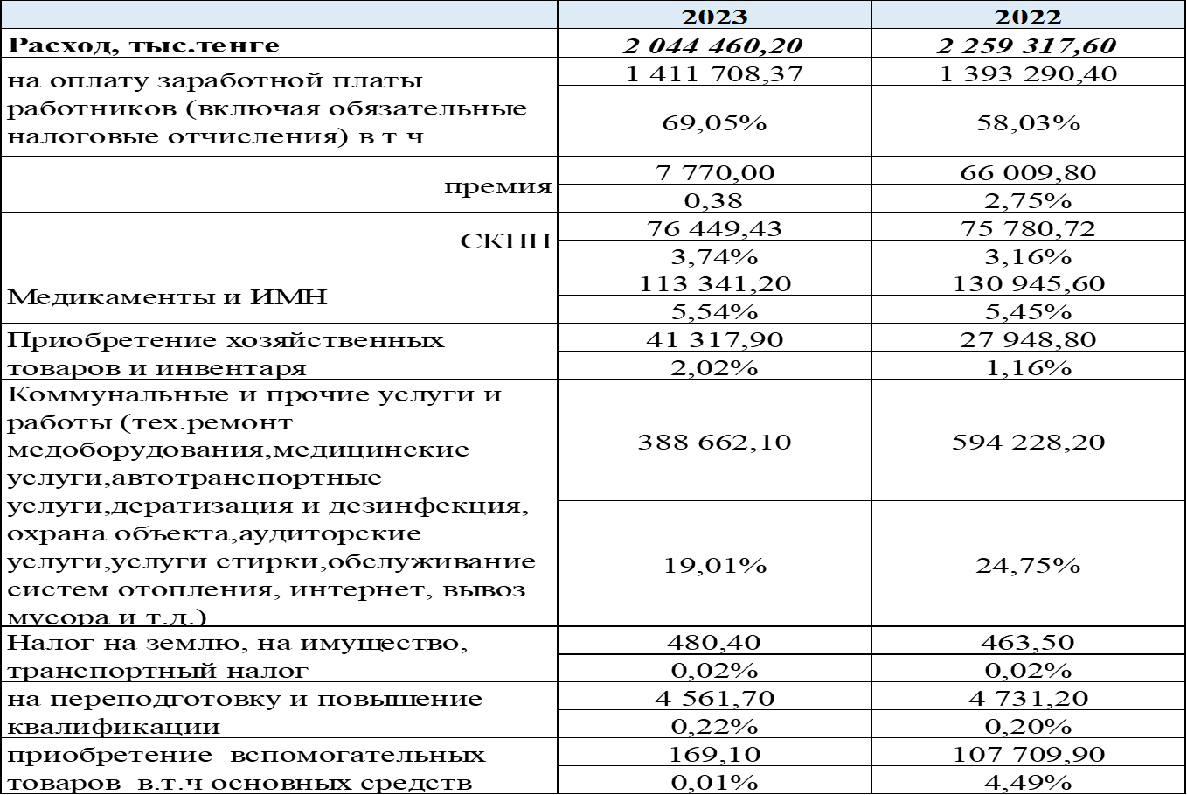
Динамика показателей расходов

Slide 33
Средняя заработная плата врачей и СМР в тенге

Slide 34
Распределение сумм стимулирующего компонента комплексного подушевого норматива
Год | уровень достижения результата
2023 население 56654 | 166,98
2022 население 59622 | 116,24
2023г
76499,43
2022г
75 780,72

Slide 35
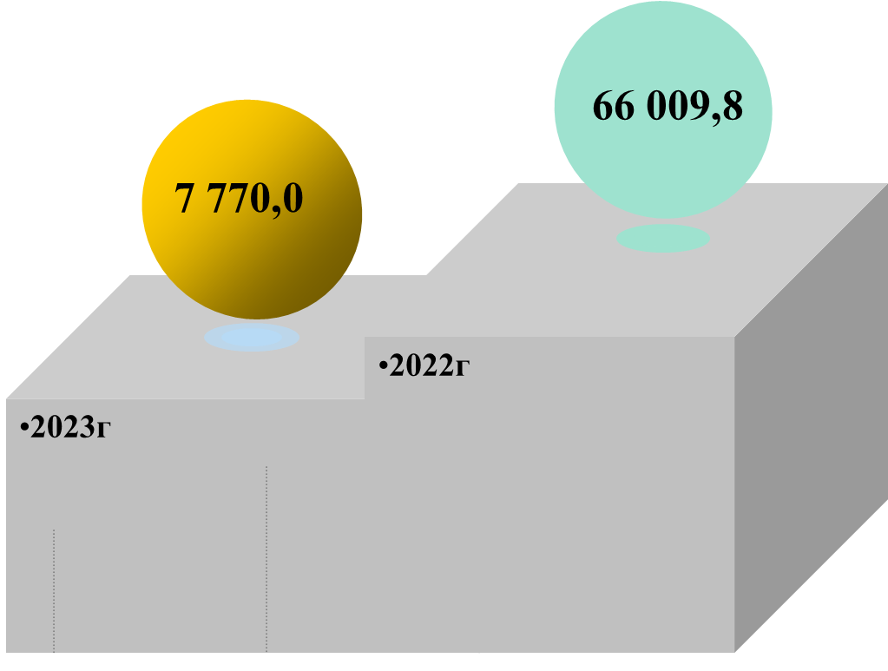
Премия за периоды 2023-2022г.г.

Slide 36
Приобретенное оборудование 2023 год
Наименование оборудования | Кол-во | Сумма (тенге)
Компрессор (для соляной шахты) | 1 | 169100
Наименование оборудования | Кол-во | Сумма(тенге)
Компрессор | 1 | 169100

Slide 37
Оснащенность медицинским оборудованием и прочими основными средствами
% оснащения снизился за счет списания оборудования

Slide 38
План и выполнение по платным услугам

Slide 39
Задачи на 2024 год
Стабильное финансовое развитие путем расширения медицинских услуг в рамках ГОБМП и ОСМС и оказание платных медицинских услуг, для повышения конкурентной способности поликлиники (Развитие дополнительных медицинских услуг: открытие и запуск ЦАХ, заключить договора в рамках субподряда с другими организациями на лечение ХОБЛ и Бронхиальной астмы в соляной шахте. Заключение договора на УЗИ услуги: ЭХО КГ, УЗДГ верхних и нижних конечностей, УЗИ молочной железы, УЗДГ брахиоцефального ствола, Нейросонография детям, консультация гастроэнтеролога, ангиохирурга. Заключение договора на услуги ЦСО);
Непрерывное профессиональное развитие медицинских кадров ориентированных на современные технологии ПМСП, путем обучения, как выездных циклов в пределах страны и за рубежом, так и на местах с проведением мастер-классов;
Модернизация подхода к организационной структуре поликлиники;
Внедрение и развитие Telegramm Bot, для работы врачей с пациентами по хроническим заболеваниям;
Совершенствование материально-технической базы путем обеспечения закупа необходимого, современного оборудования из средств республиканского и местного бюджета (планируется прибрести колоноскоп для исследования заболеваний желудочно-кишечного тракта);
Выход из кредиторской задолженности;
Достижение поставленных индикаторов Государственных программ развития здравоохранения.

Slide 40
Благодарим за внимание!

